Slide 1
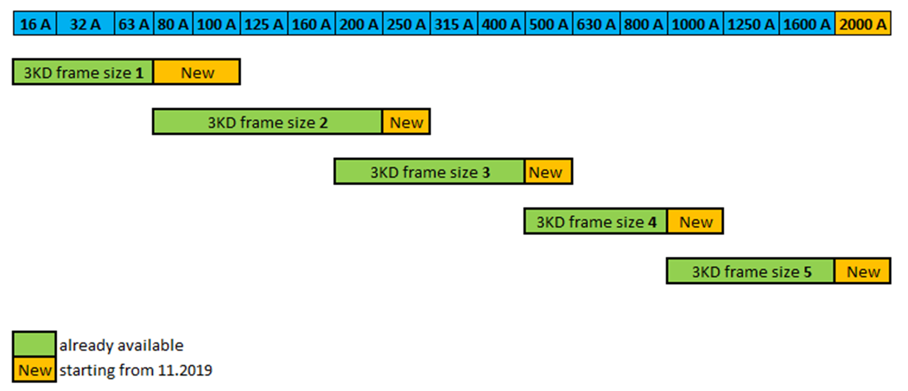
3KD: Расширенные номинальные токи на размер рамки

Slide 2
Улучшенные технические показатели для всех выключателей-разъединителей 3KD
Переключение без нагрузки
AC-20 A при 1000 В
DC-20 A при 1000 В
Переключение с нагрузкой
Значение AC-21 A и AC-22 A при 1000 В
Более высокие оценки короткого замыкания
Значение короткого замыкания в сочетании с MCCB (3 VA)
Улучшенная стойкость

Slide 3
СПАСИБО ЗА ВНИМАНИЕ

